Slide 1
LINUX 0.00 之旅
g00249918

Slide 2
目录
1
LINUX 0.00与80x86
4
任务管理
2
分段与分页机制
5
实时与保护模式
3
中断和异常处理
6
LINUX0.00分析和调试

Slide 3
1。LINUX 0.00与80x86
简介

Slide 4
1。LINUX 0.00与80x86
这里的Linux-0.00由Linus Torvalds写的Linux最初版本，两个进程task0，task1，task0打印A，task1打印B，在时钟中断驱动下以最简单的轮询规则调度进程运行。
据说后来linus丢失了这个最初的版本，这里参考赵炯博士写的linux-0.00版本（详见《Linux内核完全剖析--基于0.12内核》）,
http://www.oldlinux.org/oldlinux/

Slide 5
1。LINUX 0.00与80x86
理解CPU架构是理解操作系统低层的关键。本PPT的大部分篇幅都在讲解80x86 的基础知识，包括保护模式内存管理，各种保护措施，中断和异常处理，任务管理，保护模式编程初始化。Linux0.00使用了CPU提供的分段管理和任务管理功能，没有使用分页机制。但若能彻低理解Linux0.00的动作机制，对于后续Linux 的学习,将不会有大的困难。在学习最新版本的Linux内核代码时将会有拨云见日的感觉。

Slide 6
1。LINUX 0.00与80x86
80x86系统寄存器

Slide 7
1。LINUX 0.00与80x86
80x86系统寄存器：
EFLAGS
GDTR
LDTR
IDTR
TR
CR0~CR3

Slide 8
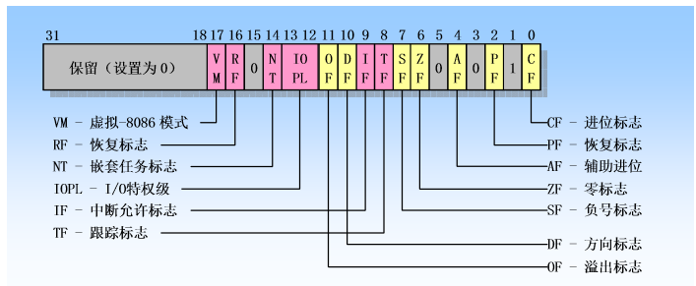
1。LINUX 0.00与80x86
EFLAGS：含有IOPL，是否屏蔽硬件中断，任务切换，进位，奇偶溢出等通用标志

Slide 9
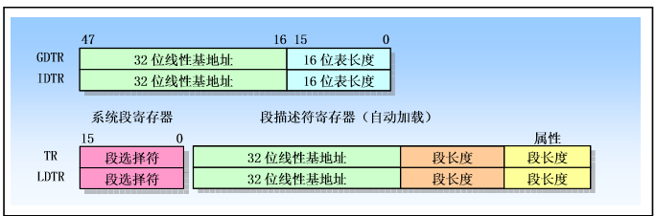
1。LINUX 0.00与80x86
内存管理寄存器：GDTR，LDTR，IDTR，TR

Slide 10
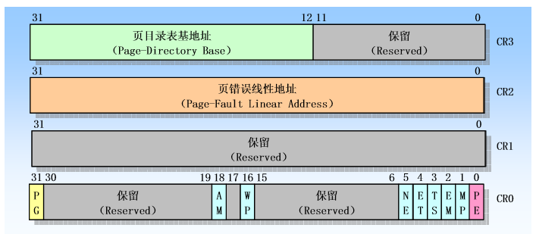
1。LINUX 0.00与80x86
控制寄存器：CR0~CR3

Slide 11
2。分段与分页机制
内存寻址与地址变换
LDT GDT
分页机制
公司LOGO

Slide 12
2.2 LDT与GDT
每个程序都有自己的LDT，但是同一台计算机上的所有程序共享一个GDT。LDT描述局部于每个程序的段，包括其代码、数据、堆栈等。GDT描述系统段，包括操作系统本身。
公司LOGO

Slide 13
2.2 LDT与GDT
全局描述符表GDT（Global Descriptor Table）在整个系统中，全局描述符表GDT只有一张(一个处理器对应一个GDT)，GDT可以被放在内存的任何位置，但CPU必须知道GDT的入口，也就是基地址放在哪里，Intel的设计者门提供了一个寄存器GDTR用来存放GDT的入口地址，程序员将GDT设定在内存中某个位置之后，可以通过LGDT指令将GDT的入口地址装入此积存器，从此以后，CPU就根据此寄存器中的内容作为GDT的入口来访问GDT了。GDTR中存放的是GDT在内存中的基地址和其表长界限。
公司LOGO

Slide 14
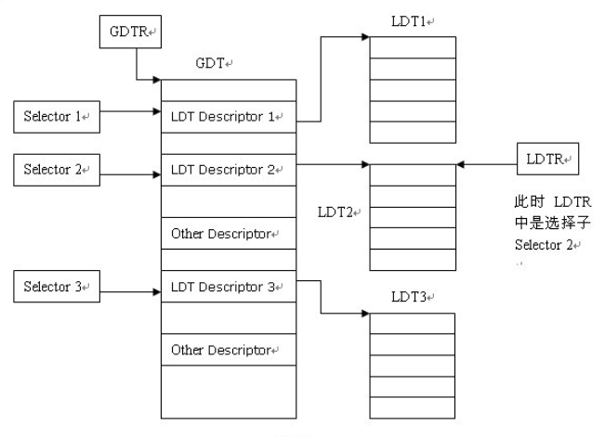
2.2 LDT与GDT
局部描述符表LDT（Local Descriptor Table）局部描述符表可以有若干张，每个任务可以有一张。我们可以这样理解GDT和LDT：GDT为一级描述符表，LDT为二级描述符表。
公司LOGO

Slide 15
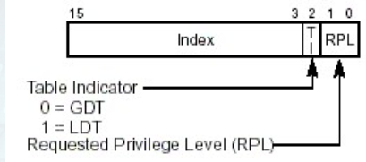
2.2 LDT与GDT
段选择子（Selector）由GDTR访问全局描述符表是通过“段选择子”（实模式下的段寄存器）来完成的。为了访问一个段，一个Pentium程序必须把这个段的选择子装入机器的6个段寄存器的某一个中。在运行过程中，CS寄存器保存代码段的选择子，DS寄存器保存数据段的选择子。每个选择子是一个16位数。
选择子中的一位指出这个段是局部的还是全局的（它是在LDT中还是在GDT中），其他的13位索引是LDT或GDT的表项编号，表示所需要的段的描述符在描述符表的位置，由这个位置再根据在GDTR中存储的描述符表基址就可以找到相应的描述符，然后用描述符表中的段基址加上逻辑地址（SEL:OFFSET）的OFFSET就可以转换成线性地址。因此，
这些表的长度被限制在最多容纳8K个
段描述符。
公司LOGO

Slide 16
2.2 LDT与GDT
段选择子中的TI值只有一位0或1，0代表选择子是在GDT选择，1代表选择子是在LDT选择。请求特权级（RPL）则代表选择子的特权级，共有4个特权级（0级、1级、2级、3级）。任务中的每一个段都有一个特定的级别。每当一个程序试图访问某一个段时，就将该程序所拥有的特权级与要访问的特权级进行比较，以决定能否访问该段。系统约定，CPU只能访问同一特权级或级别较低特权级的段。
例如给出逻辑地址：21h:12345678h转换为线性地址
a. 选择子SEL=21h=0000000000100 0 01b 他代表的意思是：选择子的index=4即100b选择GDT中的第4个描述符；TI=0代表选择子是在GDT选择；左后的01b代表特权级RPL=1
b. OFFSET=12345678h若此时GDT第四个描述符中描述的段基址（Base）为11111111h，则线性地址=11111111h+12345678h=23456789h
公司LOGO

Slide 17
3.1 中断与异常处理
中断描述符表（Interrupt Descriptor Table，IDT）将每个异常或中断向量分别与它们的处理过程联系起来。与GDT和LDT表类似，IDT也是由8字节长描述符组成的一个数组。与GDT不同的是，表中第1项可以包含描述符。为了构成IDT表中的一个索引值，处理器把异常或中断的向量号乘以8。因为最多只有256个中断或异常向量，所以IDT无需包含多于256个描述符。IDT中可以含有少于256个描述符，因为只有可能发生的异常或中断才需要描述符。不过IDT中所有空描述符项应该设置其存在位（标志）为0。
IDT表可以驻留在线性地址空间的任何地方，处理器使用IDTR寄存器来定位IDT表的位置。这个寄存器中含有IDT表32位的基地址和16位的长度（限长）值，如图4-26所示。IDT表基地址应该对齐在8字节边界上以提高处理器的访问效率。限长值是以字节为单位的IDT表的长度。
LIDT和SIDT指令分别用于加载和保存IDTR寄存器的内容。LIDT指令用于把内存中的限长值和基地址操作数加载到IDTR寄存器中。该指令仅能由当前特权级CPL是0的代码执行，通常被用于创建IDT时的操作系统初始化代码中。SIDT指令用于把IDTR中的基地址和限长内容复制到内存中。该指令可在任何特权级上执行。
公司LOGO

Slide 18
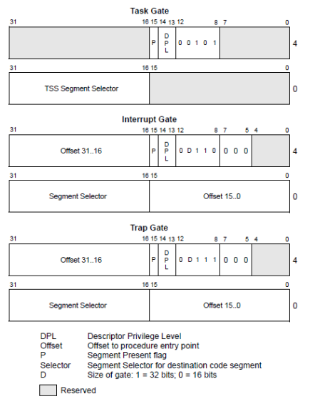
3.1 中断与异常处理
在实地址模式中，CPU把内存中从0开始的1K字节作为一个中断向量表。表中的每个表项占四个字节，由两个字节的段地址和两个字节的偏移量组成，这样构成的地址便是相应中断处理程序的入口地址。在保护模式下，中断向量表中的表项由8个字节组成，中断向量表也改叫做中断描述符表IDT。其中的每个表项叫做一个门描述符（gate descriptor），“门”的含义是当中断发生时必须先通过这些门，然后才能进入相应的处理程序。
公司LOGO

Slide 19
3.1 中断与异常处理
主要门描述符是：
· 中断门（Interrupt gate）
其类型码为110,中断门包含了一个中断或异常处理程序所在段的选择符和段内偏移量。当控制权通过中断门进入中断处理程序时，处理器清IF标志，即关中断，以避免嵌套中断的发生。中断门中的DPL（Descriptor Privilege Level）为0，因此，用户态的进程不能访问Intel的中断门。所有的中断处理程序都由中断门激活，并全部限制在内核态。
· 陷阱门（Trap gate）
其类型码为111,与中断门类似，其唯一的区别是，控制权通过陷阱门进入处理程序时维持IF标志位不变，也就是说，不关中断。
· 系统门（System gate）
这是Linux内核特别设置的，用来让用户态的进程访问Intel的陷阱门，因此，门描述符的DPL为3。通过系统门来激活4个Linux异常处理程序，它们的向量是3、4、5及128，也就是说，在用户态下，可以使用int3、into、bound 及int0x80四条汇编指令。
最后，在保护模式下，中断描述符表在内存的位置不再限于从地址0开始的地方，而是可以放在内存的任何地方。为此，CPU中增设了一个中断描述符表寄存器IDTR，用来存放中断描述符表在内存的起始地址。中断描述符表寄存器IDTR是一个48位的寄存器，其低16位保存中断描述符表的大小，高32位保存IDT的基址.
公司LOGO

Slide 20
4.1 任务管理------处理器对多任务的支持
任务（TASK）是处理器可以分配，调度，执行和挂起的一个工作单元。它可用于执行程序，任务或进程，操作系统服务，中断或异常处理过程和内核代码。
80x86提供了一种机制，这种机制可以用来保存任务的状态，分派任务执行以及从一个任务切换到另一个任务。当工作在保护模式下，处理器所有运行都在任务中。即使是最简单系统也必须至少定义一个任务。更为复杂的系统可以使用处理器的任务管理功能来支持多任务应用。
80x86提供了多任务的硬件支持。任务是一个正在运行的程序，或者是一个等待准备运行的程序。通过中断，异常，跳转或调用，我们可以执行一个任务当这些控制转移形式之一和某个描述符表中的指定项的内容一起使用时，那么这个描述符就是一类导致新任务开始执行的描述符。描述表中与任务相关的描述符有两类：任务状态段描述符和任务门。当执行权传给这任务一类描述符时，都会造成任务切换。
任务切换很像过程调用，但会保存更多的处理器状态信息。任务切换会把控制权完全转到一个新的执行环境，即新任务的执行环境。这种转移操作几乎要求保存处理器中所有的寄存器的当前内容，名手标志寄存器EFLAGS和所有段寄存器。与过程不同，任务不可重入。任务切换不会把任何信息压入堆栈，处理器的状态信息都被保存在内存中称为任务状态段(Task State Segment）的数据结构中。
公司LOGO

Slide 21
4.1 任务管理------任务的结构和状态
一个任务由两部分组成：任务执行空间和TSS。任务执行空间包括代码段，堆栈段和一个或多个数据段。如果操作系统使用了处理器的特权保护机制，那么任务执行空间就需要为每个特权级提供一个独立的堆栈空间。TSS指定了构成任务执行空间的各个段，并且为任务状态信息提供存储空间。在多任务环境中，TDD也为任务之间的切换提供了处理方法。
一个任务的使用由指向其TSS的段选择符来指定。当一个任务被加载进处理器中执行时，那么该任务的选择符，基地址，段限长以及TSS段描述符属性就会被加载进任务寄存器TR中，如果使用了分布机制，那任务使用的页目录表基地址就会被加载进控制寄存器CR3中。当前执行任务的状态由处理器的以下内容组成：
所有通用寄存器和段寄存器
标志寄存器EFLAGS，程序指针EIP，控制寄存器CR3，任务寄存器TR和LDTR寄存器
段寄存器指向的任务当前执行空间
I/O映射位图基地址和I/O位置信息（在TSS中）
特权级0，1，2的堆栈指针（在TSS中）
链接至前一个任务的指针（在TSS中）
公司LOGO

Slide 22
4.1 任务管理------任务执行
软件或处理器可以使用以下方法之一来调度执行一个任务
当前任务对GDT中的TSS描述符执行JMP或CALL指令
当前任务对GDT或LDT中的任务描述门执行JMP或CALL指令
中断或者异常向量指向IDT表中的任务门描述符
当EFLAGS中的NT标志置位时当前任务执行IRET指令
例
# 1. ljmp $task_selector, $0
# 2. lcall $task_selector, $0
# 3. int 0x80
# 4. iret
# int 0x80必须跳转到任务门
# iret必须将NT设置为1
所有这些高度任务的方法都会使用一个指向任务门或任务TSS段的选择符来确定一个任务。当使用CALL或JMP指令调度一个任务时指令中选择符即可以选择任务的TSS也可以择选存放有TSS选择符的任务门。当调度一个任务来处理一个中断或者异常时，IDT中该中断或异常表项是必须是一个任务门，并且其中含有中断或异常处理任务的TSS选择符。
公司LOGO

Slide 23
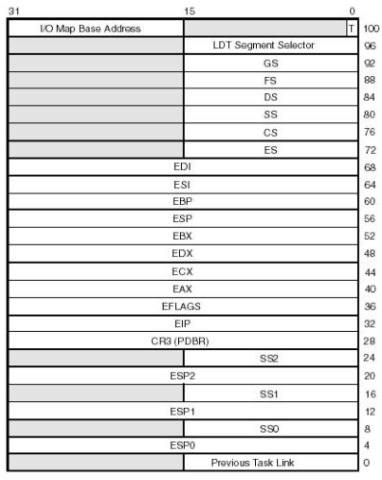
4.1 任务管理------任务管理数据结构
分为两大类：
静态字段：
LDT段选择符
CR3控制器字段
特权级0，1，2的堆栈指针字段
调试陷阱T标志字段
I/O位图基地址字段
动态字段：
通用寄存器字段：EAX，ECX，EDX，EBX，
ESP，EBP，ESI，EDI
段选择符字段：ES，CS，SS，DS，FS，GS
标志寄存器EFLAGS字段
指令指针EIP
先前任务链接字段
公司LOGO

Slide 24
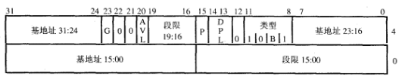
4.1 任务管理------TSS描述符
与所有其他段一样，任务状态段TSS通过一个段描述符来定义，图给出了一个TSS描述符的格式，TSS描述符只能位于GDT中，而不能存在于 LDT和IDT中，企图通过一个标志位TI设置的段选择子来访问一个TSS将产生一个常规保护异常＃GP。如果企图将TSS中段选择子装载到一个段寄存 器，也将产生常规保护异常。TSS描述符只能通过任务寄存器TR在GDT中检索，即：只有TR可作为TSS的段选择器。
TSS在任务切换过程中起着重要作用，通过它实现任务的挂起和恢复。所谓任务切换是指，挂起当前正在执行的任务，恢复或启动另一任务的执行。在任务切换过程中，首先，处理器中各寄存器的当前值被自动保存到TR所指定的TSS中；然后，下一任务的TSS的选择子被装入TR；最后，从TR所指定的TSS中取出各寄存器的值送到处理器的各寄存器中。由此可见，通过在TSS中保存任务现场各寄存器状态的完整映象，实现任务的切换。
公司LOGO

Slide 25
5.1 保护模式与实时模式------进入保护模式
处理器由实时模式切换到保护模式下运行前必须设置好以下几点信息：
保护模式中断描述表IDT
全局描述符表GDT
任务状态段TSS
局部描述符表LDT
若使用分页机制，至少设置一个页目录和一个页表
处理器切换到保护模式下运行的代码段
在能够切换到保护模式之前，软件必须设置好以下系统寄存器
GDTR
IDTR
CR1-CR3
在设置好了以上数据之后，通过设置CR0寄存器的保护模式标志PE（位0），处理器就转到保护模式下运行。
公司LOGO

Slide 26
6.1 Linux0.00 内核代码分析
Linux 0.00由两个文件 boot.s和head.s组成。head.s被编译成system模块，boot.s编译出的MBR用于将编译出的system模块从软盘中读到内存0x10000处，然后跳到0x10000执行。
head.s编译出的system模块设置好task0的tss0和ldt0，以及task1的tss1和ldt1后，初始化idt和gdt，最后在idt中填入两个中断门描述符：时钟中断timer_interrupt和系统调用中断system_interrupt。然后构造出task0的人工堆栈环境，使用iret指令跳到task0出执行。
公司LOGO

Slide 27
6.1 Linux0.00 内核代码分析
打开代码分析代码
公司LOGO

Slide 28
6.1 Linux0.00 内核代码分析
注意跳转的这两句ljmp。让我们来模拟一下：
0. 首先执行的是task0。
1. task0运行过程中发生时钟中断，根据逻辑
ljmp $TSS1_SEL, $0跳入到task1的代码中去，此时会把下一条语句即jmp 2f的地址存入到task0的tss中的eip条目中。
2. 从task1的tss1中恢复各个寄存器，使task1运行。
3. task1运行过程中发生时钟中断，根据逻辑
ljmp $TSS0_SEL, $0跳到task0的代码中去，此时会把下一条语句即popl %eax存入到task1的tss中的eip条目中。
4. cpu根据task0的tss中的eip条目恢复task0，即task0从jmp 2f往下执行，最后执行iret返回到task0的代码中。
5. task0运行过程中再次发生时钟中断，这时候恢复task1的寄存器上下文，从popl %eax出继续往下执行。
这样就形成了task0和task1的多任务运行，对于task0来说，它完全感觉不到task1的存在，每次它的寄存器上下文都能被完整的恢复，对于task1来说也一样。
时钟中断这个过程是可以重入的，可以把这个过程理解成task0和task1共用(代码共用)的一个私有(执行流私有)过程。
公司LOGO

Slide 29
Here adds your Title
60%
75%
35%
WPS演示助您快速创建极具感染力的演示文稿，打造令人震撼的影院效果。
WPS演示助您快速创建极具感染力的演示文稿，打造令人震撼的影院效果。
WPS演示助您快速创建极具感染力的演示文稿，打造令人震撼的影院效果。
公司LOGO

Slide 30
Here adds your Title
50%
75%
35%
2011
2012
2013
WPS演示助您快速创建极具感染力的演示文稿，打造令人震撼的影院效果。
WPS演示助您快速创建极具感染力的演示文稿，打造令人震撼的影院效果。
WPS演示助您快速创建极具感染力的演示文稿，打造令人震撼的影院效果。
公司LOGO

Slide 31
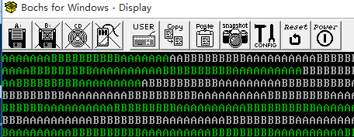
1。LINUX 0.00与80x86

Slide 32
谢谢观看
公司LOGO

